Slide 1
《R语言商务图表与数据可视化》
第七章：ggplot极坐标系应用

Slide 2
本章目录
7.1 极坐标系参数转换原理
7.2 极坐标系衍生图表类型
7.3 极坐标下的标签设定技巧
7.4 极坐标下分面操作规则
7.5 极坐标与高阶仪表盘制作思路
7.6 ggplot2辅助极坐标图——雷达图
7.7 ggplot2辅助极坐标图——气泡饼图

Slide 3
ggplot2图层语法框架概览
ggplot
Data
beautify
几何图层（统计变换）
坐标系转换
标度调整
分面系统
图例调整系统
geom_XXX()
stat_XXX()
Coordinate
scales
Facetting
guides
Themes
mapping——aesthetics
美学映射参数
coord_cartesian
scale_x|y_xxx
facet_grid
guide_colourbar
element_line
x/y
coord_fixed
facet_wrap
element_text
col/color/colour
coord_flip
element_rect
group
coord_polar
scale_fill/color_xxx
guide_legend
element_blank
size
coord_map
scale_size_xxx
geom_text()
alpha
linetype
scale_alpha_xxx
数据标签
position adjustment
scale_linetype_xxx
annotations
identity
scale_shape_xxx
stack
位置调整
参数
添加自定义注释
dodge
labs
fill
标题、副标题、备注

Slide 4
7.1 极坐标系参数转换原理
X轴退化为半径，y轴退化为圆周
Y轴退化为半径，X轴退化为圆周
Y轴退化为半径，X轴退化为圆周
X轴退化为半径，y轴退化为圆周

Slide 5
7.1 极坐标系参数转换原理
原理要点一：
原理要点三：
ggplot2中的极坐标系不是原生坐标系，而是通过笛卡尔坐标系衍生而来——coord_polar()
极坐标系的转化核心思想是将笛卡尔坐标系中一个轴退化为极坐标系下的半径，一个轴退化为圆周，原有坐标系下的第三维度仍然保留
原理要点二：
原理要点四：
极坐标系的转化只依赖坐标系统，不依赖任何当个图表（尽管我们平时仅仅使用它来制作饼图）
极坐标系的转化后仍然支持所有ggplot2原生函数控制，比如标度调整系统、标签系统、图例系统、分面系统等

Slide 6
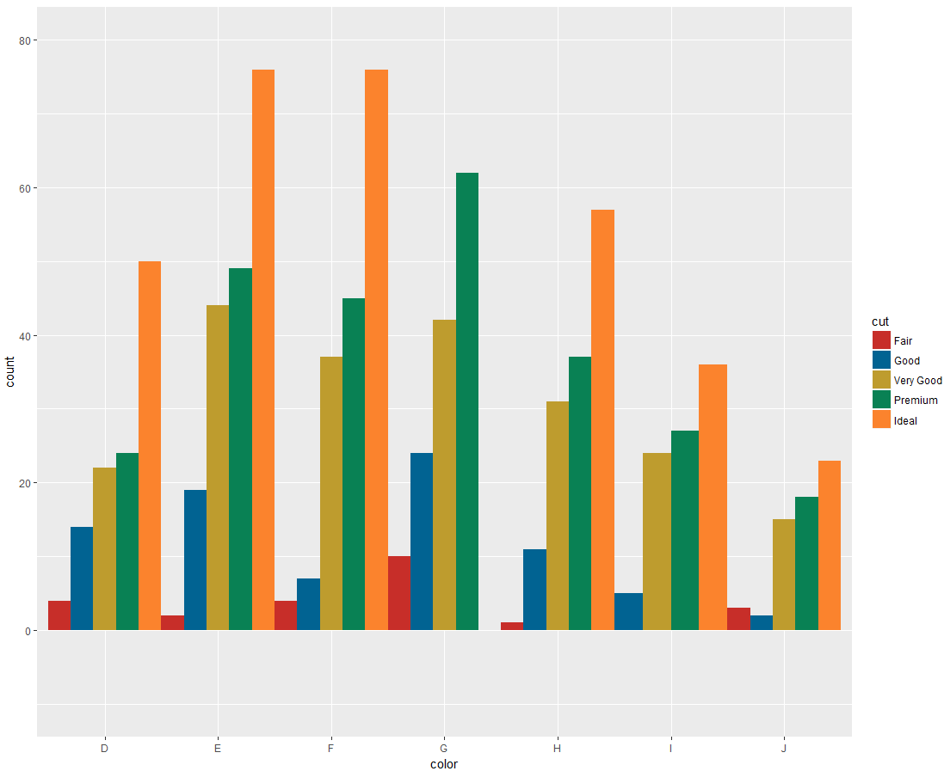
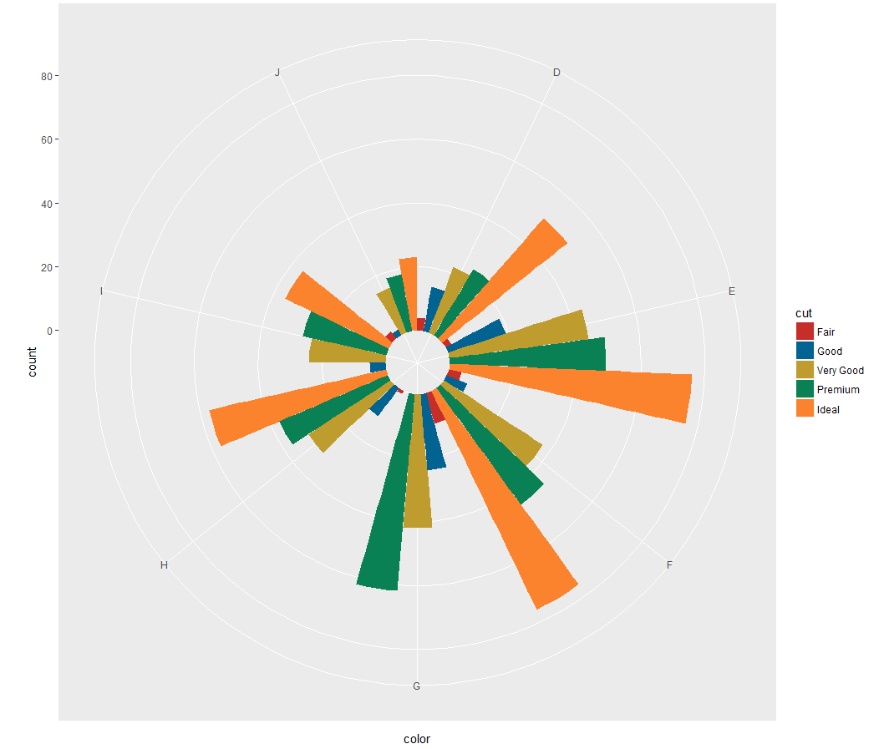
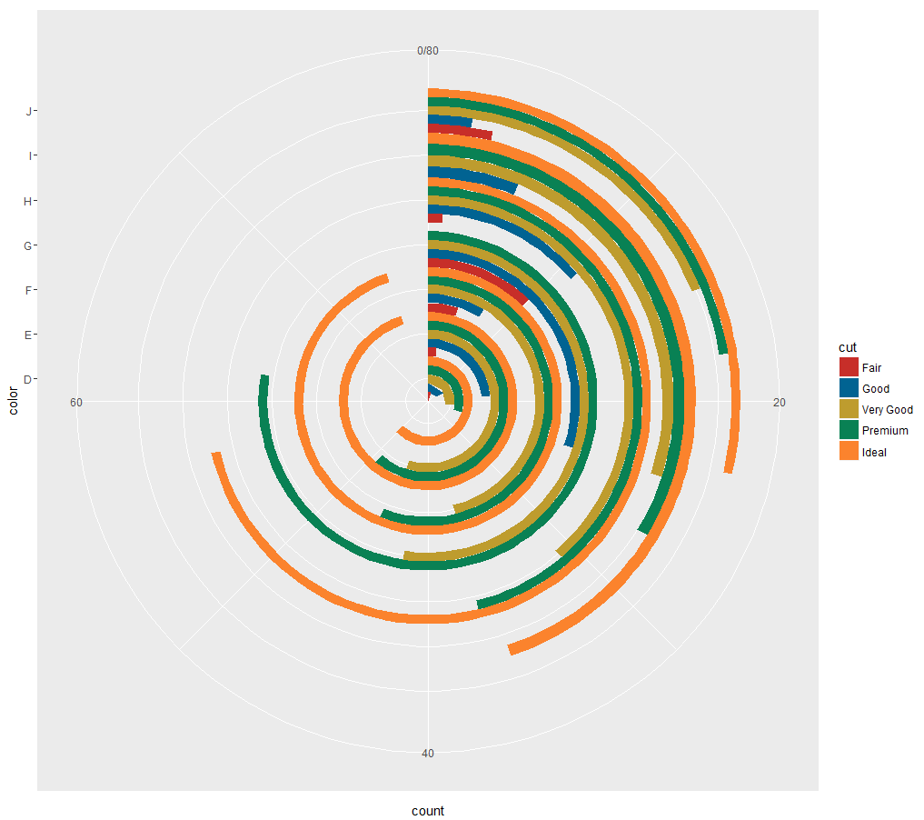
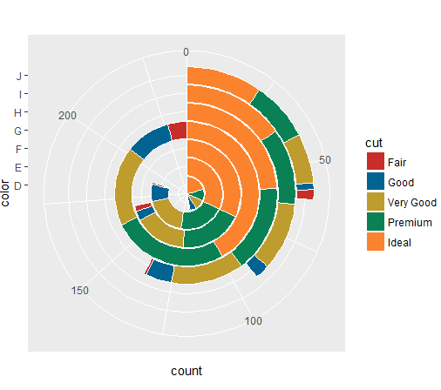
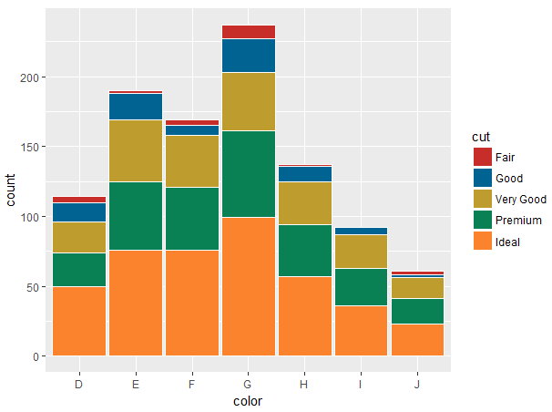
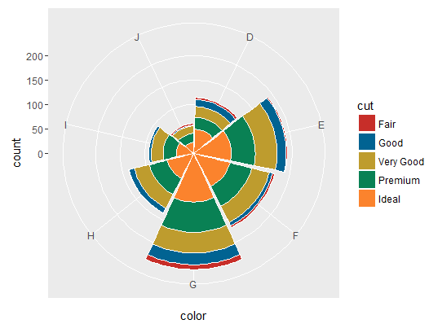
7.2 极坐标系衍生图表类型
簇状柱形图
Y轴退化为半径，X轴退化为圆周
X轴退化为半径，y轴退化为圆周
堆积柱形图

Slide 7
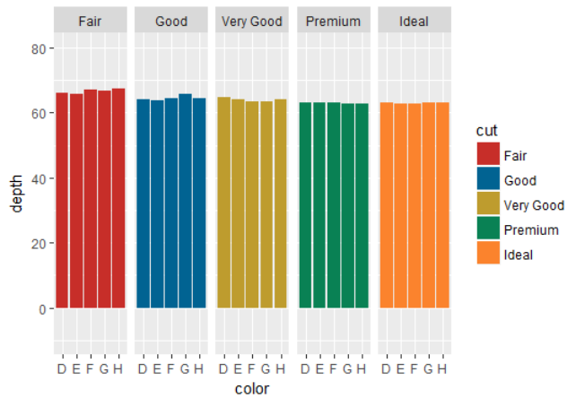
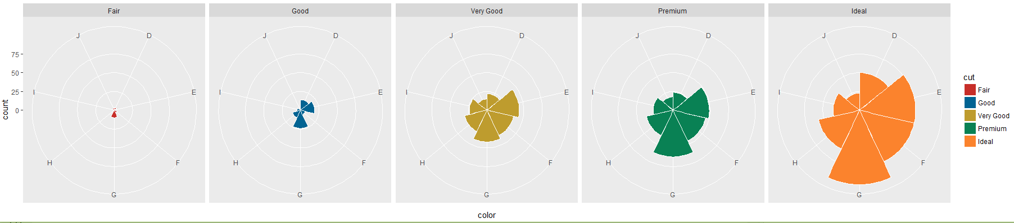
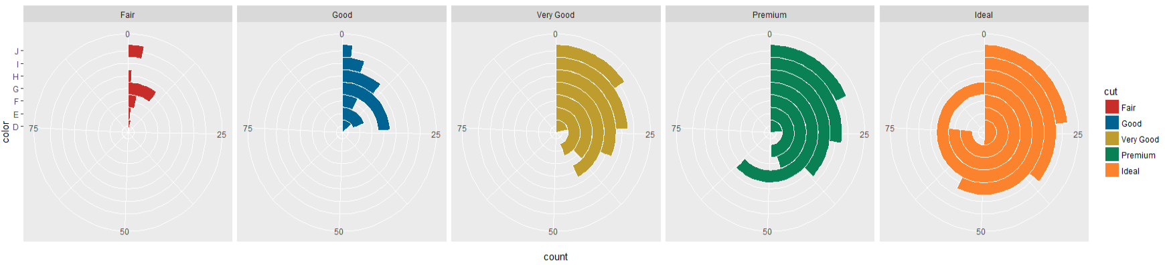
7.2 极坐标系衍生图表类型

Slide 8
7.3 极坐标下的标签设定技巧
label3
label1
label2
label3
label2
label1
添加标签的前提是使用汇总数据集作图（才能生成与数据源一一对应的label）
保证geom_xxx()与geom_text()内部使用的position参数一致(保证几何对象位置与label位置处于同样的变换空间内)
Position = position_stack(vjust = .5)（保证堆积图内的label正好处于垂直居中水平）

Slide 9
7.4 极坐标下分面操作规则
facet_grid——网格分面
facet_wrap——封装分面
facet_grid(.~Year) —— 按行分面
仅限于一维分面
facet_grid(Year~. ) —— 按列分面
facets——分面规则表达式
varname~ .
. ~ varname
~variable
Scales——坐标轴是否统一
free
fixed
free_x
free_y
free
fixed
free_x
free_y
varname~ . == ncol = 1
. ~ varname == nrow = 1
Nrow/ncol
Facet_grid——在scales支持上不够完整，无法针对Y轴自适应（只能对X轴自适应）
Facet_wrap——对x、y轴的自适应都很完整，但是因为是缠绕分面，默认对于一维图表序列进行换行优化排版，需要指定nrows /ncols参数指定排版方式

Slide 10
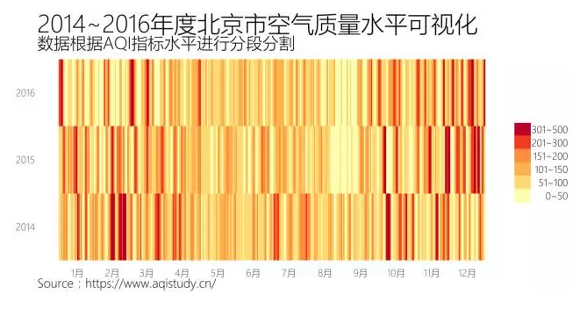
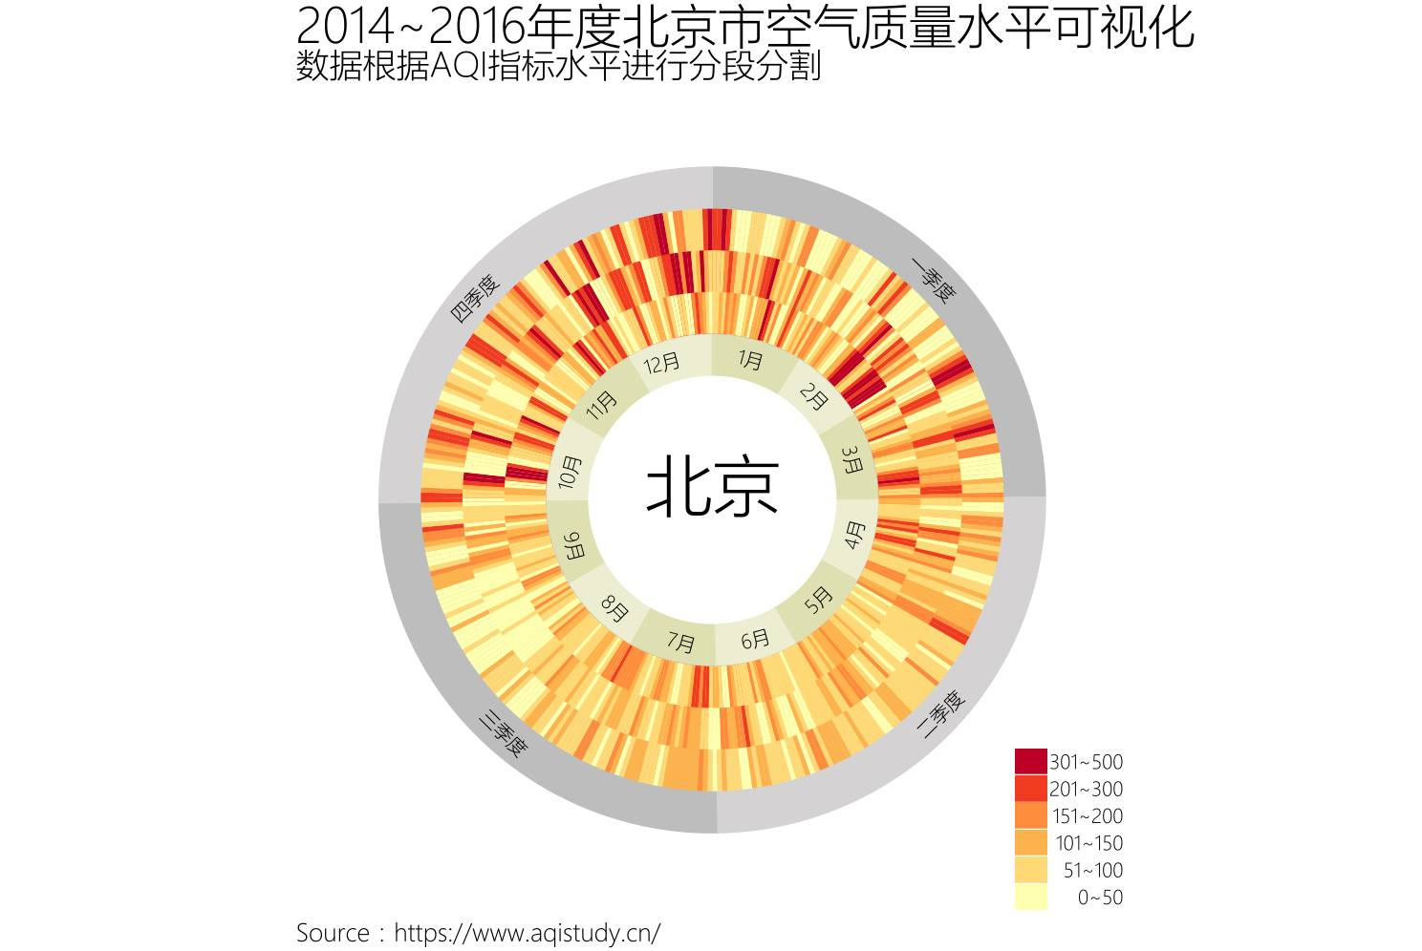
7.5 极坐标与高阶仪表盘制作思路
图层1
图层2
图层3
图层4
图层5
ggplot()+
geom_tile()
图层6
其实就是我们经常说的热力图（heatmap）
ggplot()+
geom_bar()+
coord_polar()
图层7
coord_polar(theta = ‘x’)

Slide 11
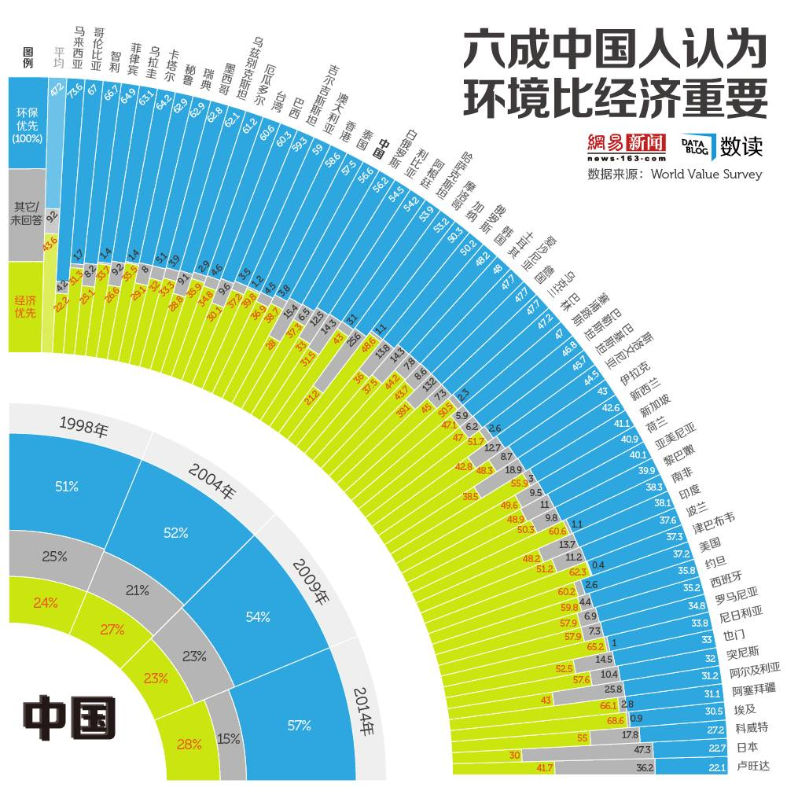
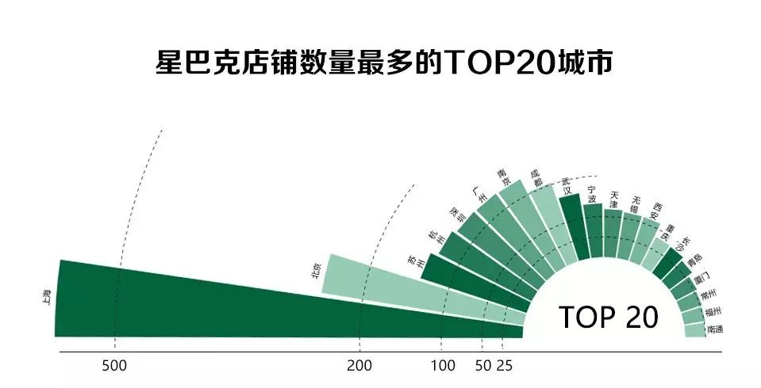
7.5 极坐标与高阶仪表盘制作思路
ggplot()+
geom_bar()+
coord_polar()
ggplot()+
geom_bar()+
coord_polar()
coord_polar()
coord_polar()

Slide 12
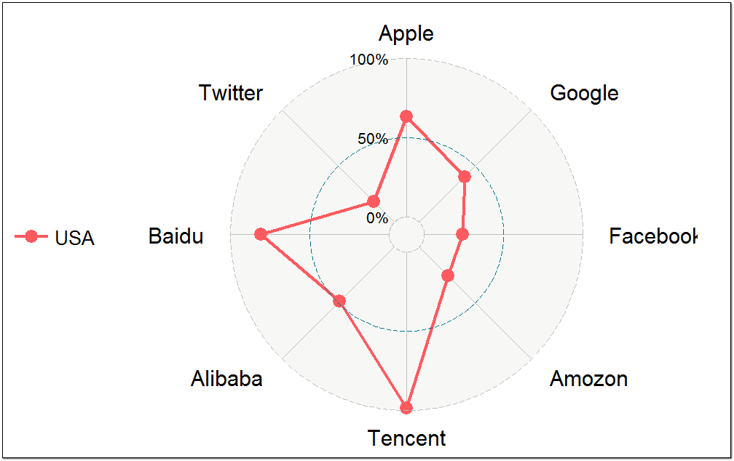
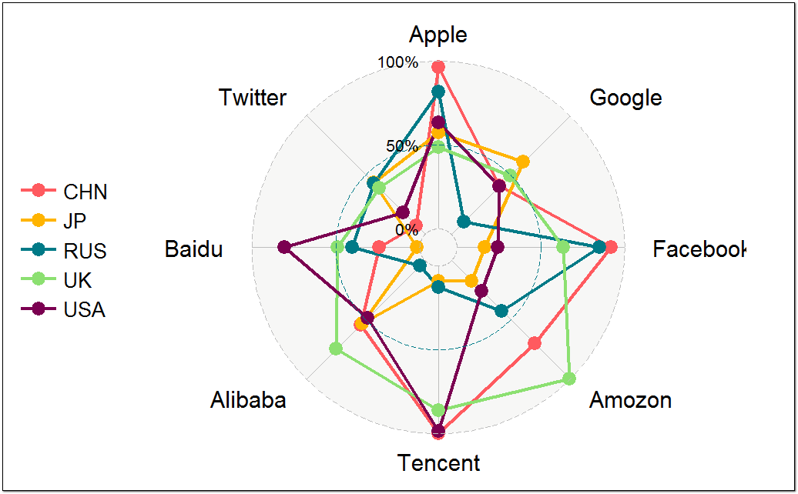
7.6 ggplot2辅助极坐标图——雷达图
ggplot2 + coord_polar()
ggradar

Slide 13
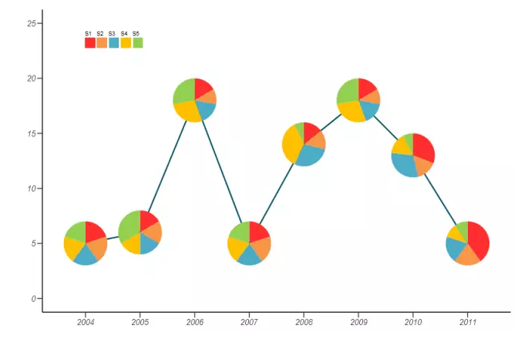
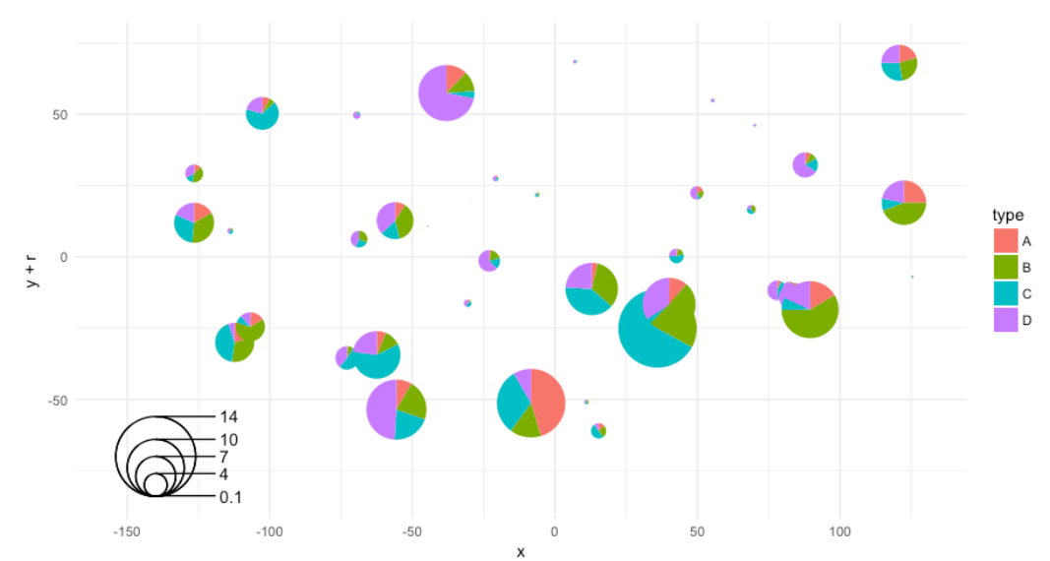
7.7 ggplot2辅助极坐标图——气泡饼图
ggplot2 + coord_polar()
scatterpie()

Slide 14
谢谢大家！

